Slide 1
Přijímací řízení 2025
Gymnázium Čelákovice

Slide 2
Přihláška - základní otázky
Počet přihlášek pro první a druhé kolo PŘ?
3 přihlášky (5 pokud podávám i dvě do oborů s talentovou zkouškou)
Jak podat přihlášku?
Plně elektronicky - Jednotný informační systém (Identita občana, Mobilní Klíč) -https://www.dipsy.cz/
Listinná podoba s podporou elektronického systému (výpis)
Listinná podoba na tiskopisu
Kdy podat přihlášku?
Od 1. 2. 2025 do 20. 2. 2025
Kolik budu mít pokusů v prvním kole?
2 pokusy pro JPZ (rozdělení do škol bude automatické, nelze odhadnout, ale snaha o ulehčení pro všechny strany), od 1. 3. 2025
Kdy budou vyhlášena kritéria pro PŘ?
ředitelka školy zveřejní nejpozději do 31. 1. 2025
Je potřeba lékařské potvrzení?
Gymnázium lékařské potvrzení nevyžaduje

Slide 3
Podání přihlášky
Plně elektronicky - systém Dipsy
Ověřená identita
Základní údaje se nahrají automaticky
Vše vkládám do systému
Do 20. 2. 2025 lze informace upravovat
Po potvrzení vyplněného dokumentu se přihlášky automaticky rozešlou školám
Žák obdrží unikátní identifikační číslo, pod kterým bude evidován na všech školách a ve výsledcích
Následná komunikace bude probíhat v prostředí systému, pokud nebude zák. zástupcem zažádáno o změnu (písemně)

Slide 4
Podání přihlášky
Papírové podání
Nově vytvořený formát přihlášky - https://www.prihlaskynastredni.cz/
Všechny tři přihlášky musí být vyplněny identicky
Přihláška se musí doručit na všechny tři školy
Fyzické doručení
Doporučený dopis
Datová schránka

Slide 5
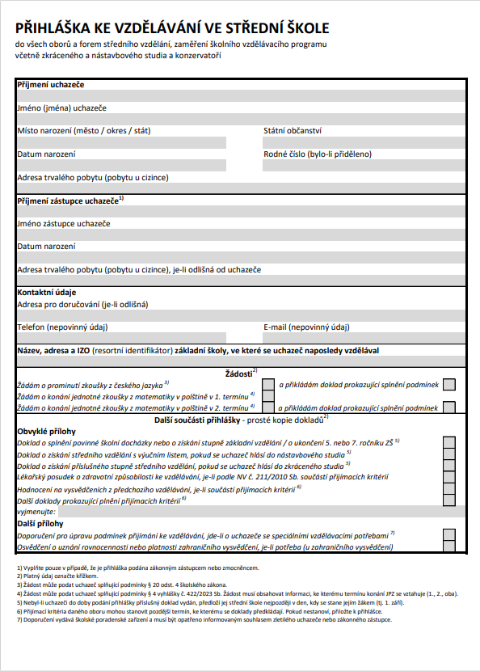

Slide 6
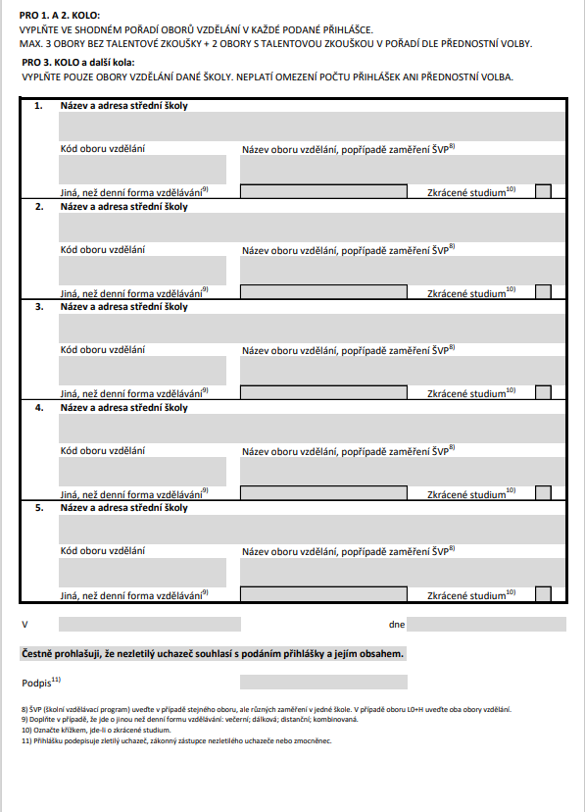

Slide 7
Přílohy přihlášky
Lékařské potvrzení - naše gymnázium nevyžaduje
Hodnocení na vysvědčení z předchozího vzdělávání
Vysvědčení
Výpis
Formulář - lze získat od ZŠ
Další skutečnosti, které osvědčují vhodné schopnosti, vědomosti a zájmy
Diplomy z vědomostních soutěží
Vše ve formátu prosté kopie, škola si dodatečně může vyžádat originál
Vše bude konkretizováno v kritériích PŘ

Slide 8
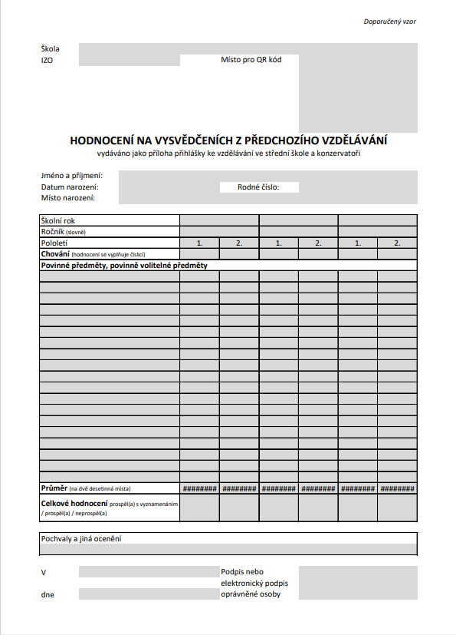

Slide 9
Pozvánka
Zaslání se odvíjí od způsobu podání přihlášky
Plně elektronické podání - pozvánka zaslána skrze systém Dipsy
Hybridní systém - pozvánka zaslána papírově
Papírové podání - pozvánka zaslána papírově
Na pozvánce je uveden identifikační kód žáka

Slide 10
Termíny JPZ
4-letý obor (79-41-K/41)
11. a 14. 4. 2025
8-letý obor (79-41-K/81)
15. a 16. 4. 2025
Náhradní termíny
29. a 30. 4. 2025

Slide 11
Vyhlášení výsledků
https://www.youtube.com/watch?v=uHeUsdQGPm4
15. května 2025
12., 13. a 14. 5. 2025 - možnost nahlédnutí do spisu
V systému uvidí zák. zástupce vše - i opravené testy JPZ
Přijatý žák nepotvrzuje, že na školu nastoupí
Nepřijatý žák nedostává rozhodnutí o nepřijetí
Odvolání - pouze v případech, kdy mám důvodné podezření o chybě ve výsledcích - podání do 3 pracovních dnů ode dne zveřejnění výsledků

Slide 12
Nechci nastoupit na přiřazenou školu
Vzdání se svého místa
Vzdávám se možnosti nastoupit na všechny tři uvedené školy v přihlášce v 1. kole
Dokument v papírové podobě (fyzické doručení, doporučený dopis, datová schránka), možnost zaslání zprávy přes systém
Možnost přihlásit se na školy v rámci 2. kola
Bude vytvořen seznam škol, které 2. kolo vyhlašují - dipsy.cz

Slide 13
2. kolo PŘ
Uchazeč nebyl přijat ani na jednu školu, uchazeč se vzdal svého místa v 1. kole
Škola musí vyhlásit 2. kolo do 19. 5. 2025
Podání přihlášek - max. 3
Do 26. 5. 2025 přihlášky
Podání přes systém, hybridně, papírově
9. – 12. 6. 2025 termíny školní PZ a talentových PZ
Povinnost přihlížet na výsledky JPZ (stejný poměr jako v kole prvním)
Zveřejnění výsledků - 13. 6. 2024

Slide 14
Podání přihlášky
Hybridní způsob - výpis z informačního systému
Vše vyplňuji do systému bez přihlášení
Základní informace musím vyplnit
Nahrávání příloh
Uložení přihlášky
Vygenerování dokumentu PDF (e-mail, možnost okamžitě vytisknout)
Tento dokument musí zák. zástupce podepsat a doručit do školy (fyzické odevzdání, doporučená pošta, datová schránka)

